Slide 1
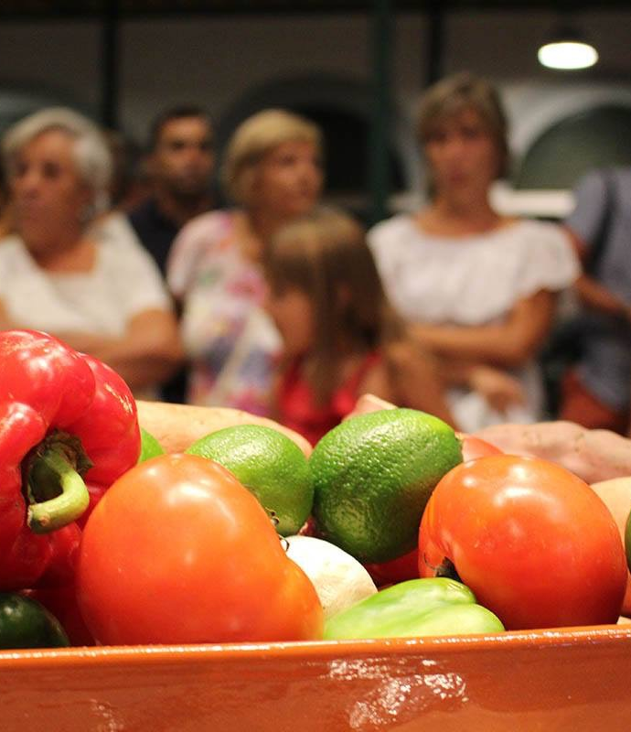


24 de setembro de 20XX
Equipa de Sucesso de Clientes
Notes:
Espaçamento entre linhas + Números de página

Slide 2


Preparar a retoma!
Após mais de três anos de trabalho voluntário, dinamizando a Rota da Dieta Mediterrânica e algumas atividades de promoção, tal como o “Onde Fica?… o melhor do mediterrâneo!”, foi aprovada pelo CRESC- PADRE, a candidatura “+Algarve Um estilo de vida Mediterrânico”, com o objetivo um investir mais de 366 mil euros na preparação da retoma económica da região no período pós-covid, capacitando e apoiando os municípios e os seus operadores económicos para estruturarem uma oferta robusta, bem organizada, dinâmica, capaz de gerar atração turística nacional e internacional durante a época baixa

Slide 3
O plano de ação aprovado resulta das prioridades que os membros da RDM, públicos e privados, assinalaram como prioritários, destacando a promoção (marketing territorial) como mais importante, bem como o apoio técnico ao desenvolvimento de novos produtos turísticos complexos, adaptados aos mais recentes desafios na procura nacional e internacional e suportados pelos recursos endógenos.
Foi essa a aposta desta estratégia de marketing territorial e de reforço da capacitação de todos os parceiros para a construção de um destino turístico único, diversificado e suportado pelo que de melhor, o litoral, o barrocal, a serra, o barlavento e o sotavento têm para oferecer.

Slide 4
+ Algarve Local - Promoção Regional
Desenvolvimento de um ciclo de Feiras/Festas, itinerante por todos os Municípios do Algarve participantes, de forma a promover cada município e o território do Algarve, numa celebração do estilo de vida mediterrânico e do diálogo entre o interior e o litoral.
(Design e produção do Stand, produtos, atividades de animação, ateliers, workshops, oficinas práticas temáticas).
Esta celebração do estilo de vida Mediterrânico é prolongada no tempo e no espaço pela “Feira da Dieta Mediterrânica Virtual”, em formato on-line, servindo de plataforma de promoção e comercialização bilingue, durante todo o ano, dos produtos, serviços, eventos e locais mais significativos para o estilo de vida mediterrânico.
Principais linhas de ação

Slide 5
+ Algarve Local - Promoção Regional
O ciclo de itinerâncias percorrerá todos os municípios do Algarve que integrarem neste projeto, em eventos onde será vivenciada toda a riqueza e diversidade da baixa densidade do Algarve e onde deverão decorrer as seguintes atividades, segundo as especificidades de cada território:
▪ Demonstrações Gastronómicas;
▪ Visitas acompanhadas ligando recursos integrados ou a integrar na RDM: “Onde Fica... o Melhor do Mediterrânico? envolvendo membros ativos da RDM, que desenvolvem atividades nas suas unidades.
▪ Trabalho de artesãos ao vivo;
Principais linhas de ação

Slide 6
+ Algarve Local - Promoção Regional - Oficinas para os participantes e visitantes:
• “De roda do tacho” - Gastronómicas: Onde os intervenientes, devem participar ativamente na confeção de um prato típico ou de doce típico ou utilização de alimentos menos usados na atual cozinha, entre outros;
• “De instrumento na mão” - Os intervenientes devem participar ativamente na confeção de produtos artesanais, aprender os vários usos possíveis para a mesma peça, modernizar uma peça típica para o seu uso pessoal.
• “Entre trilhos” - Culturais ou Naturais: Aqui os participantes deverão realizar uma visita acompanhada à zona envolvente de onde decorre o evento.
• “Vamos dar um pezinho?” - Danças tradicionais: Os participantes vão poder conhecer as danças tradicionais, aprendendo a dançar com os profissionais locais;
• “Olha a modinha” - Cantigas Tradicionais: Os participantes irão conhecer o reportório de cantigas tradicionais Algarvias, que tendem a desaparecer.
• “Como eles passam…”: de forma a transmitir ensinamentos dos mais antigos para os mais novos, pretende-se desenvolver atividades especiais para crianças onde os mais antigos ensinam os mais novos na sua arte.
• “Era uma vez…”: Contador de histórias - Em cada localidade onde se vai realizar o evento, teremos um contador de histórias que reflita a história da região.
• “Jogos que não se jogam”: Em parceria com associações locais, pretende-se desenvolver pequenos torneios de jogos tradicionais..
Principais linhas de ação

Slide 7
+ Algarve em Lisboa e Porto - Promoção Nacional
Integração e exposição em duas feiras em Lisboa e Porto de turismo/produtos endógenos, promovendo um "Outro Algarve" e o seu estilo de vida milenar, de forma a apresentar e representar o Algarve das tradições.
(aluguer de espaço, produtos, provas e degustações, animação)
+ Algarve Internacional - Promoção Internacional
Participação e exposição em duas feiras (França e Alemanha) de turismo/produtos endógenos, promovendo um "Outro Algarve", genuíno, original e pouco conhecido.
(aluguer de espaço, produtos, animação)
.
Principais linhas de ação

Slide 8
Oficinas de Trabalho
Seis oficinas técnicas de capacitação (35h cada) para a criação de novos produtos turísticos no Barlavento + Centro + Sotavento (organização, realização, avaliação)
Fam Trip e Press Trip
Organização de duas Fam Trip para operadores nacionais e europeus, opinion-makers e stakeholders de relevo; Organização de duas Press Trip para jornalistas da especialidade e bloggers de viagens.
.
Principais linhas de ação

Slide 9
Marketing e Promoção
Plataforma Web georreferenciada de promoção dos recursos, rotas, eventos, noticias, entre outros.
Alojamento da Feira da Dieta Mediterrânica Virtual;
Design e produção de3 Vídeos promocionais RDM; Design e produção de material de promoção do projeto (rollups, flyers, banners, placas, etc);
Design e produção materiais específicos para os eventos + Algarve -FDM; Promoção nos social media das diversas atividades a serem realizadas.
Principais linhas de ação

Slide 10
Consultoria especializada
Visitas técnicas e consultoria aos membros da RDM, elaboração de planos individuais de melhoria contínua e acompanhamento técnico.
Assistência Técnica - Técnico Sup. de Turismo
Definição e coordenação da estratégia de Marketing Territorial
Principais linhas de ação

Slide 11
Consultoria especializada
Visitas técnicas e consultoria aos membros da RDM, elaboração de planos individuais de melhoria contínua e acompanhamento técnico.
Assistência Técnica - Técnico Sup. de Turismo
Definição e coordenação da estratégia de Marketing Territorial
Principais linhas de ação

Slide 12
Síntese das vantagens para as empresas
Integração na plataforma “Feira da Dieta Mediterrânica on-line”
Elaboração de um “portfolio” digital de bens e serviços
Promoção e comercialização de produtos e serviços todo o ano
Participação nas feiras/festas +ALGARVE em toda a região
Participação na Feira da Dieta Mediterrânica em Tavira
Beneficiar de consultoria especializada e de um plano de melhoria
Produtos e serviços representados nas feiras nacionais e internacionais
Integrar as rotas locais e regionais a construir e promover
Participar no “Onde Fica…? O melhor do Mediterrâneo!”
Participar nas Fam Trips e Press Trips
Apoio técnico permanente
Beneficiar de isto tudo com 70% de financiamento do CRESC!

Slide 13
Principais linhas de ação
Síntese do investimento e do cofinanciamento
Investimento + ALGARVE Total na região | 366 267,77 €
PADRE - CRESC | 256 387,44 €
Contrapartida (30%) | 109 880,33 €

Slide 14
Obrigado pela vossa atenção!
Candidaturas: https://forms.gle/vdRbTu9wUm48w8HSA

